Slide 1

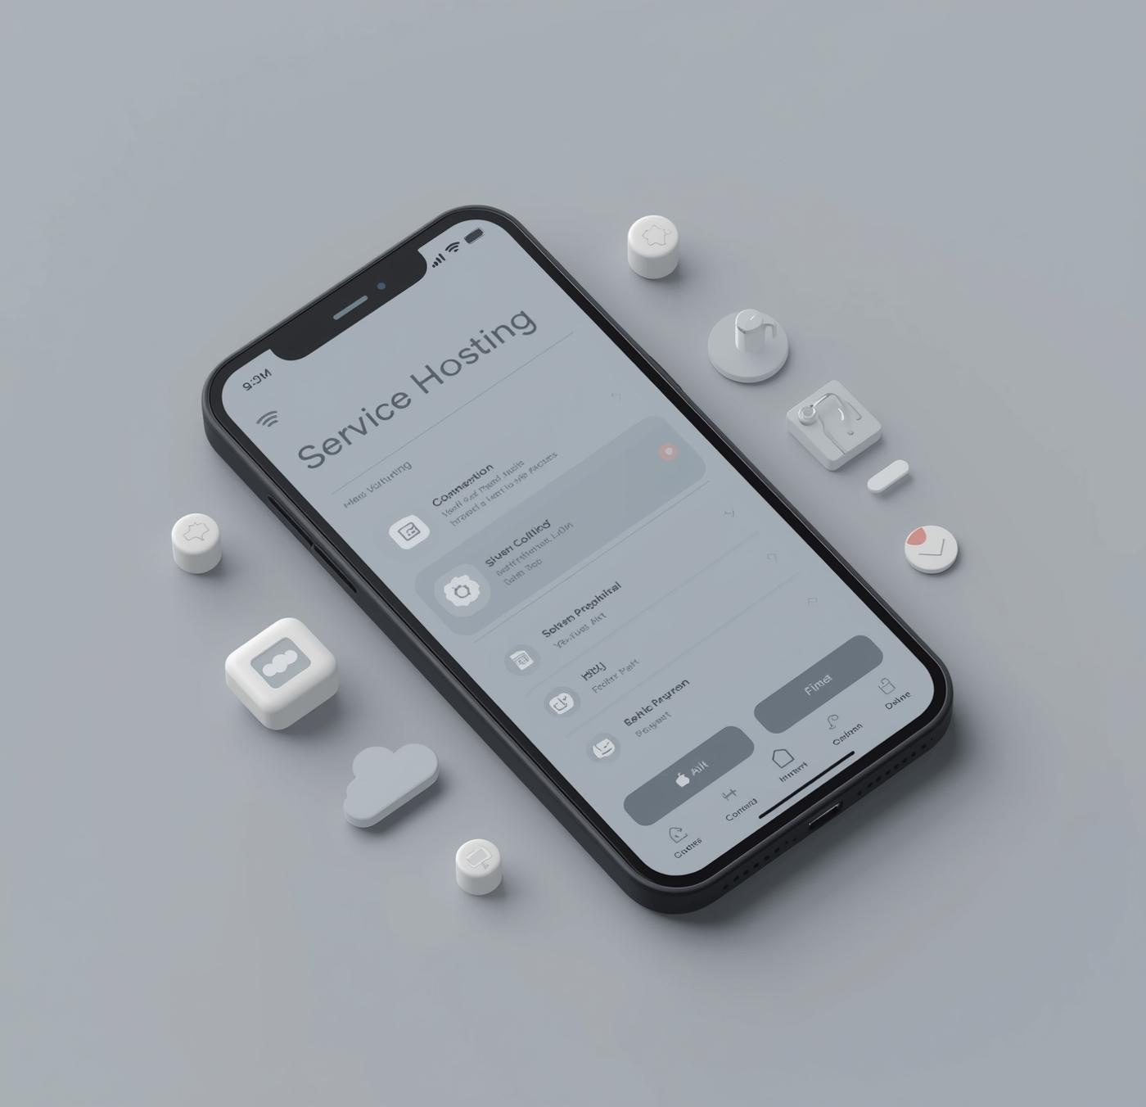


Платформа како сервис за менаџирање на апликации во облак
Дипломска работа
Универзитет „Св. Кирил и Методиј“ во Скопје
Изработка
Вангел Трајковски
Факултет за информатички науки и компјутерско инженерство
Ментор
Доц. д-р Бојан Илијоски

Slide 2
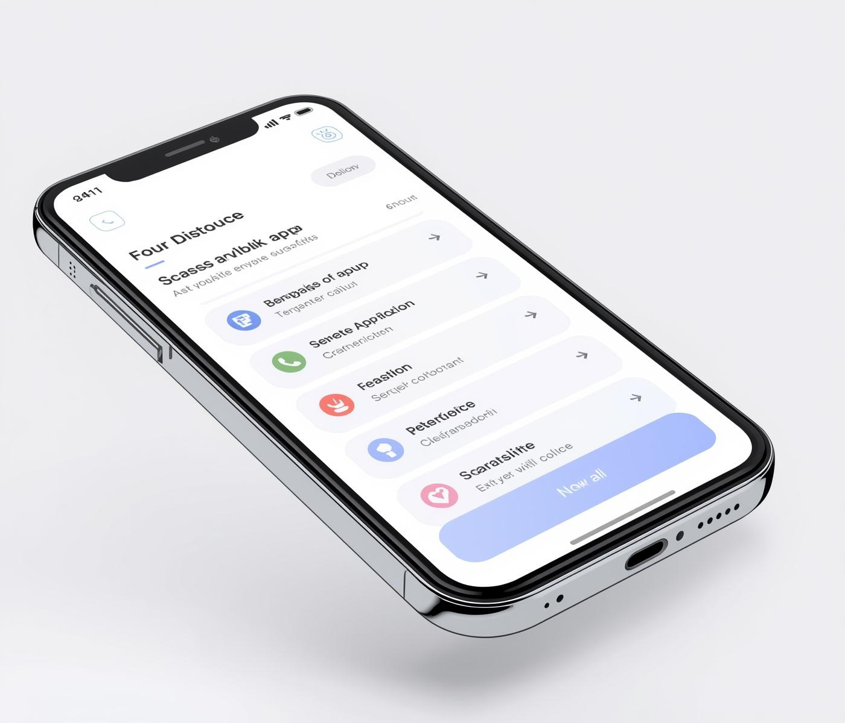











Вовед
Главна намена
Технологии
Мотивација за изградба

Slide 3
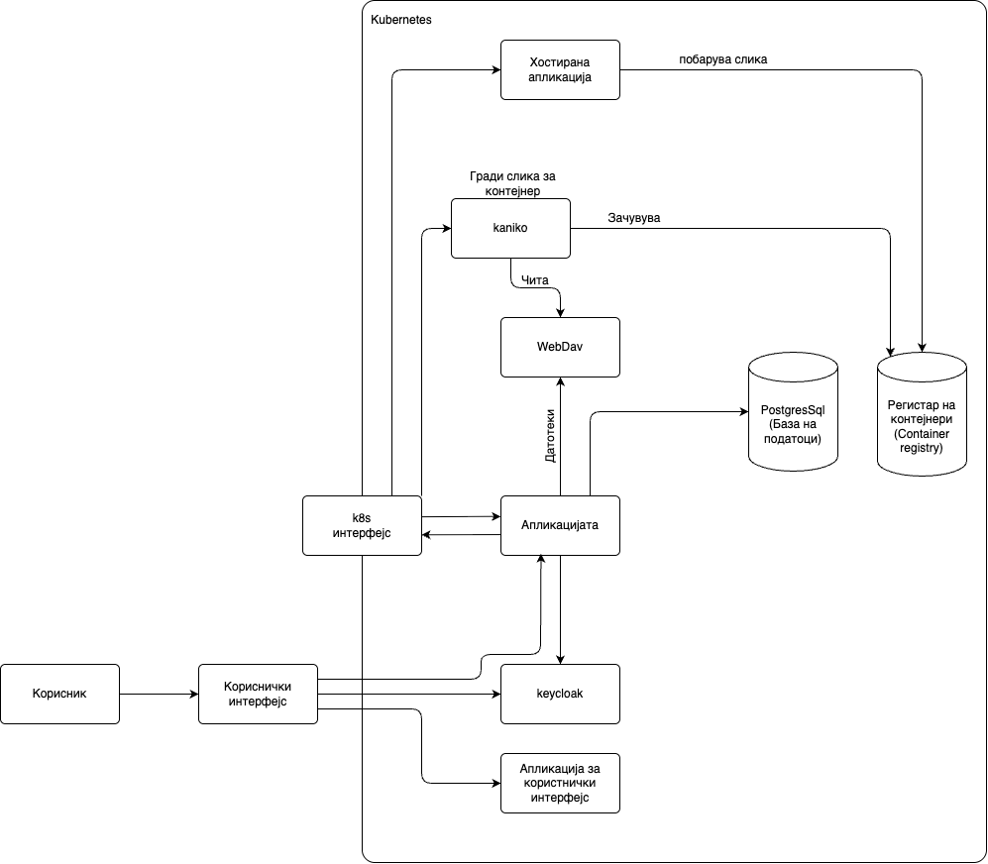
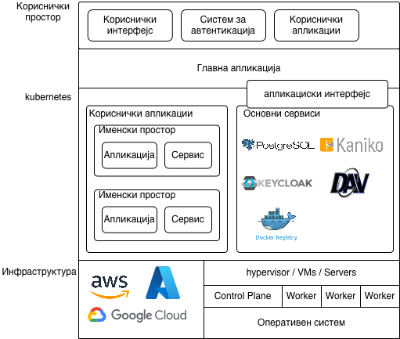
Архитектура
Интеракција на сервисите во апликацијата

Slide 4
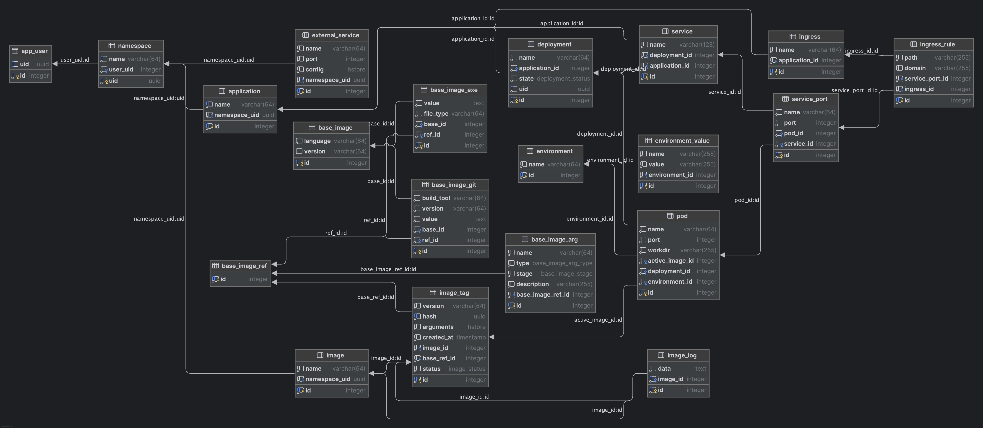
База на податоци

Slide 5
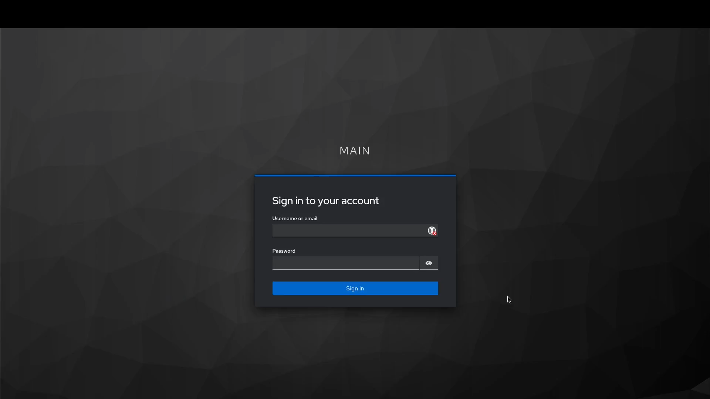
Изложба на апликацијата

Slide 6


Подобрувања и поглед кон иднината
Екстерни сервиси
Поддршка на повеќе платформи
Документација
Прикачување на слики
Дефиниција на шаблони

Slide 7



Ви благодарам на вниманието!
Изработил:
?
Вангел Трајковски
Изворен код:
https://github.com/vrtexe/seaport
✓
Дипломски труд:
https://github.com/vrtexe/thesis

